Slide 1
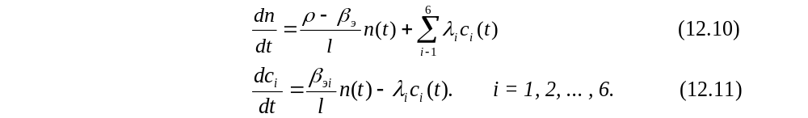
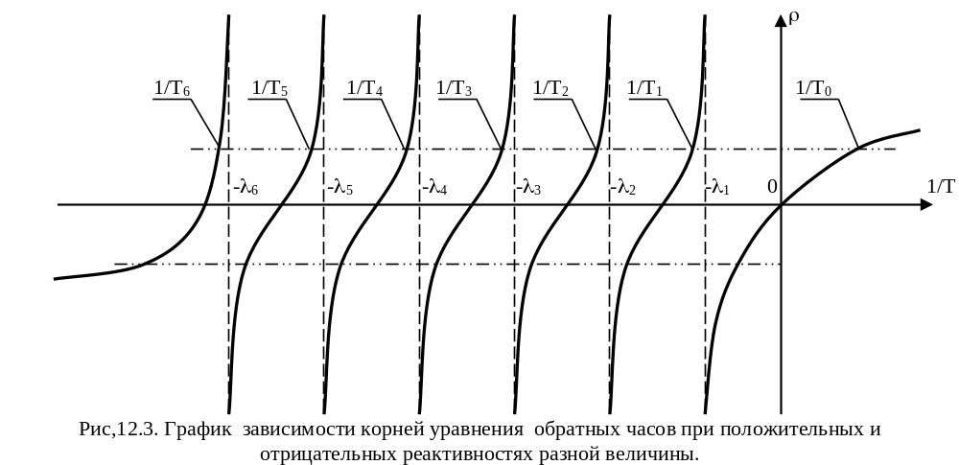
Кинетика реактора с учетом 6-ти групп запаздывающих нейтронов
полная замкнутая система семи дифференциальных уравнений кинетики реактора с учётом запаздывающих нейтронов имеет вид:

Slide 2
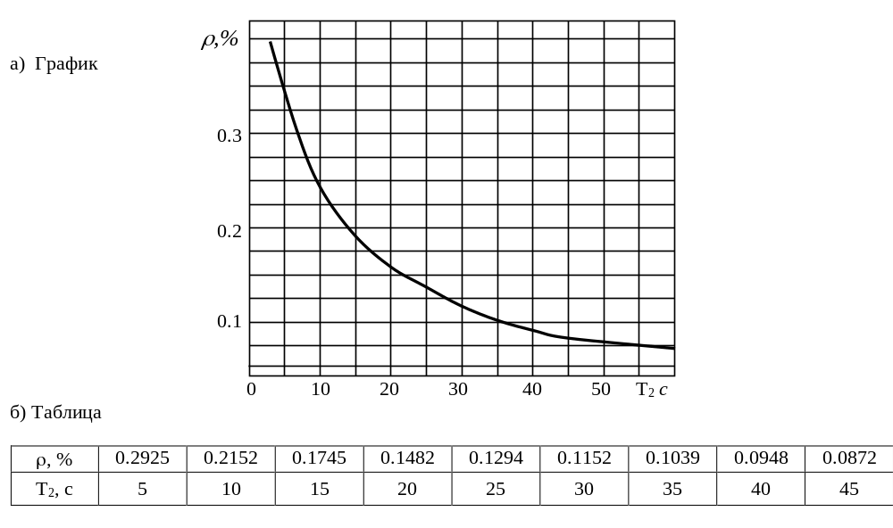

Slide 3
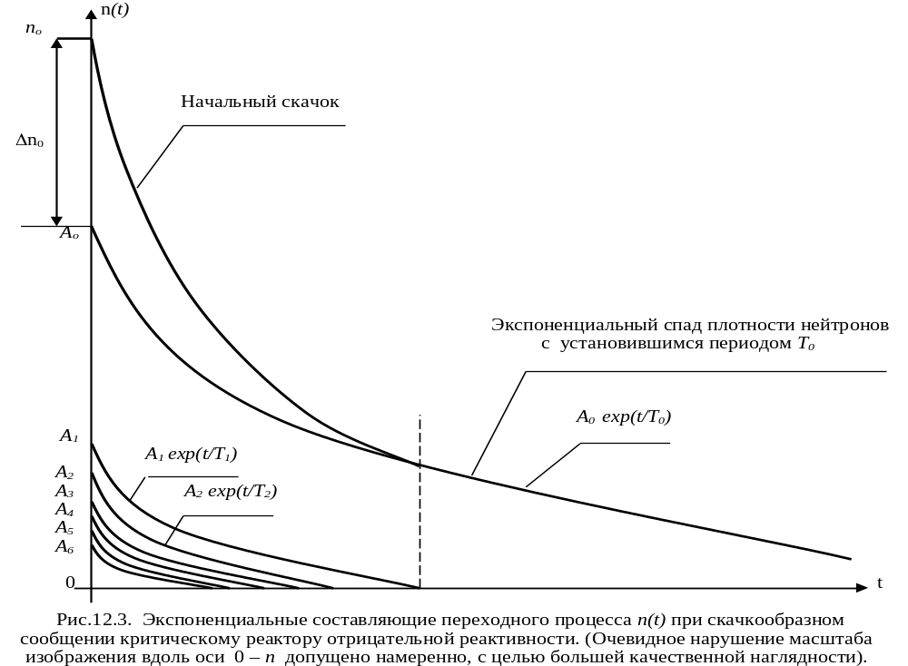

Slide 4
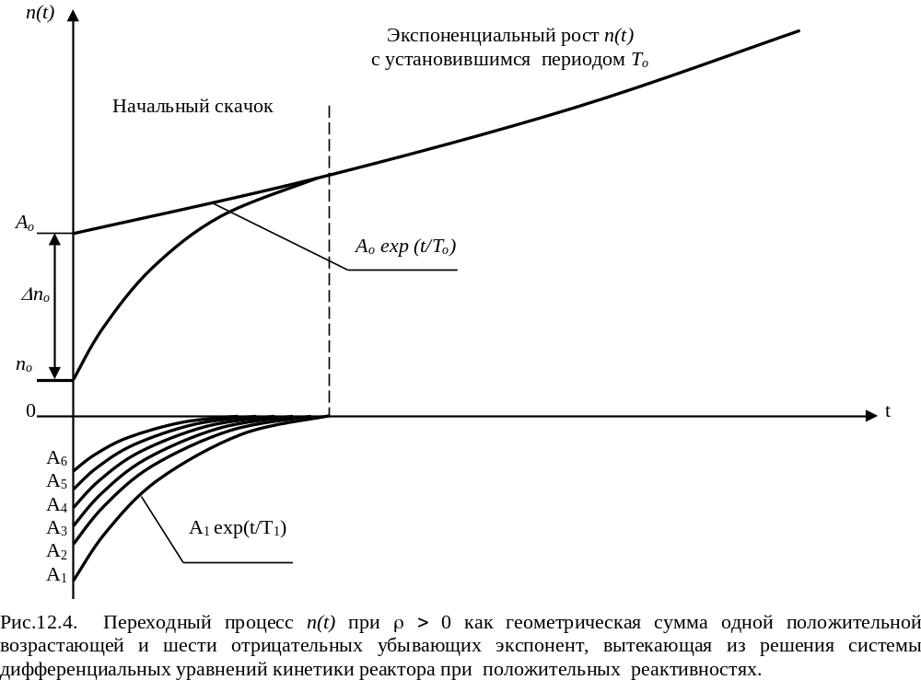

Slide 5
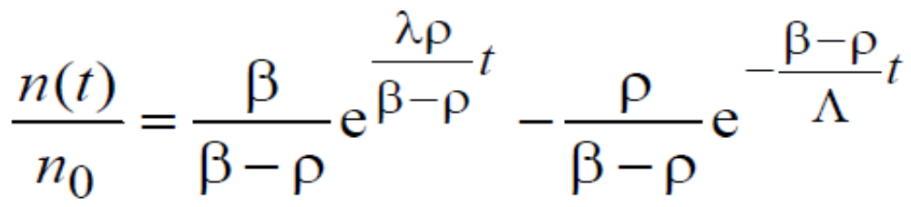
Решение уравнения для плотности нейтронов, удовлетворяющее начальным условиям, можно представить в виде:

Slide 6
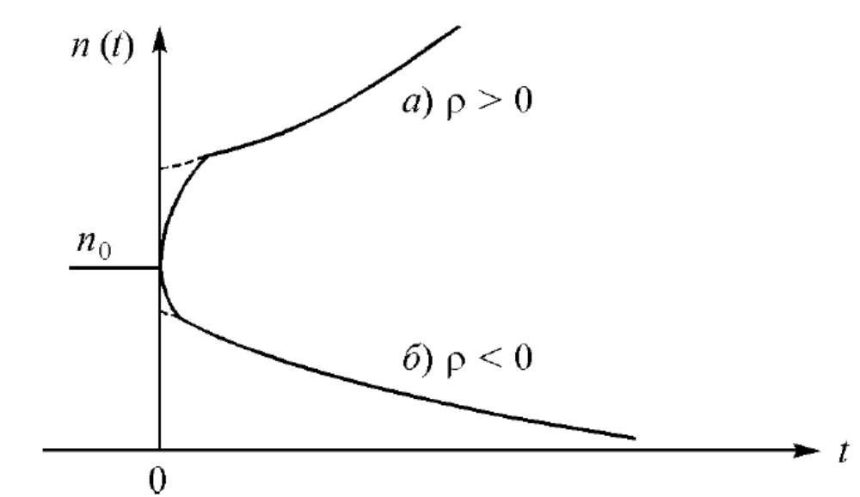
Представление о качественном характере зависимости n(t) и ее составляющих при положительном и отрицательном скачке реактивности:

Slide 7
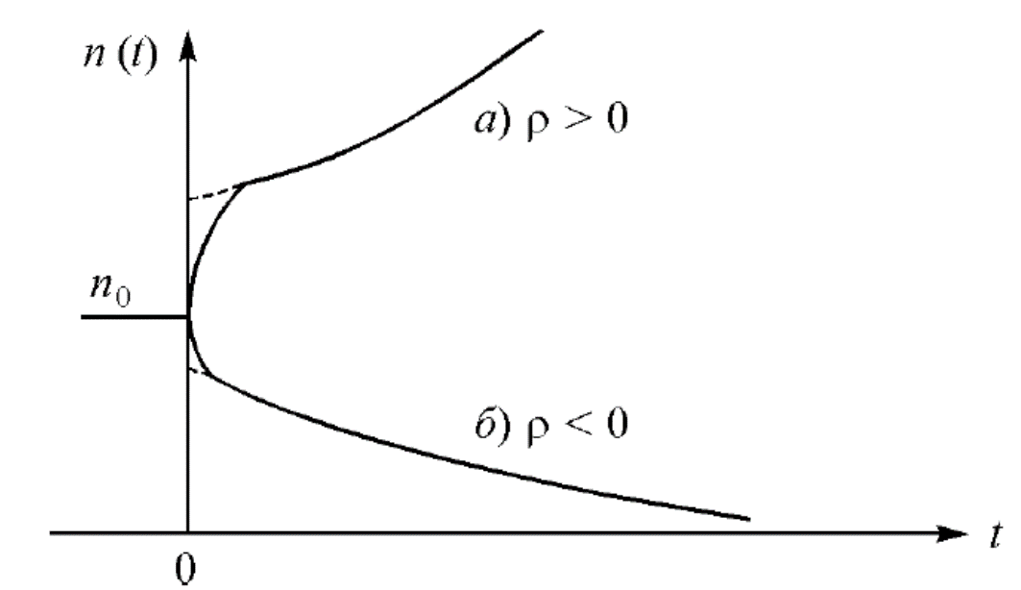
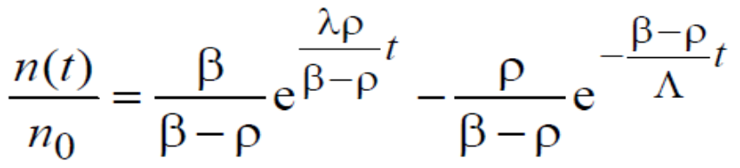
Из графиков видно:
после введения скачка реактивности в реакторе формируется быстрый переходный процесс, приводящий к увеличению или уменьшению плотности нейтронов (в зависимости от знака введенной реактивности)
и завершающийся экспоненциальным нарастанием или падением плотности нейтронов с характерным асимптотическим периодом.
При этом первое слагаемое формирует асимптотическую составляющую n(t), а второе слагаемое описывает быстрый переходный процесс.

Slide 8
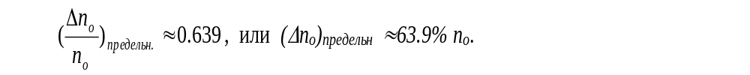
Интерес представляет поведение реактора при вводе отрицательной реактивности:
1. предельный относительный скачок мощности при вводе отрицательной реактивности будет больше, чем:
предельный темп экспоненциального снижения мощности реактора после начального скачка при сообщении реактору очень большой (по абсолютной величине) отрицательной реактивности определяется установившимся периодом

Slide 10
ДИНАМИКА РЕАКТОРА ("ТОЧЕЧНАЯ" МОДЕЛЬ)

Slide 11
Обратные связи в реакторе. Основные понятия и определения
При работе реактора на достаточно высоком уровне мощности физические параметры (температуры, плотности) компонентов активной зоны, влияющих на спектр, эффективные сечения взаимодействия и баланс нейтронов, могут изменяться в результате воздействия различных факторов:
- изменения мощности,
- изменения условий теплоотвода,
- отклонений основных технологических параметров от проектных значений (расход теплоносителя, температурные режимы, давление в 1-м контуре,…).

Slide 12
Изменения реактивности, вызванные изменением физических параметров компонентов активной зоны, называют обратными связями.
Обратные связи могут проявить себя как существенный фактор в нестационарных процессах и, соответственно, в обеспечении безопасности реактора.
Строго говоря, влияние обратных связей может быть учтено путем введения непосредственной явной зависимости эффективных нейтронных сечений от физических параметров компонентов активной зоны, включая их пространственную зависимость, в нестационарном уравнении переноса нейтронов.

Slide 13
При этом, естественно, математическая модель ЯР должна включать в себя уравнения, устанавливающие связь физических параметров с мощностью и распределением энерговыделения в реакторе.
Такого рода модели, претендующие на достаточно детальное комплексное описание совокупности нейтронно- и теплофизических процессов в активных зонах, разрабатываются применительно к конкретным типам реакторов и используются для обоснования безопасности их эксплуатационных режимов.

Slide 14
Для демонстрации особенностей и качественного физического анализа нестационарных процессов при наличии обратных связей может быть использован более простой подход,
основанный на модели точечной кинетики и осредненных по активной зоне физических параметрах.
В приближении точечной кинетики единственным параметром, определяющим характер нестационарного процесса, является реактивность
ρ.
Наличие обратных связей, влияющих на баланс нейтронов сказывается на величине реактивности

Slide 15
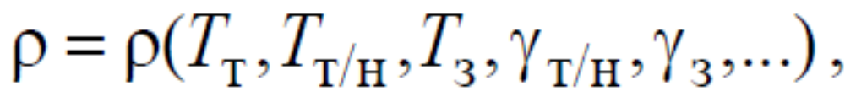
Будем считать реактивность непосредственно функцией физических параметров, характеризующих состояние активной зоны
где Тт – температура топлива;
Тт/н – температура теплоносителя;
Тз – температура замедлителя (если он присутствует как отдельный компонент активной зоны);
γт/н – плотность теплоносителя;
γз – плотность замедлителя.

Slide 16
Предположим, что исходное состояние активной зоны характеризуется совокупностью физических параметров
Т_{т0}, Т_{т/н0}, Т_{з0}, γ_{т/н0}, γ_{з0}.
Пусть в какой-то момент времени по внешней или внутренней причине произошло изменение физических параметров, повлекшее за собой изменение реактивности.
Воспользуемся разложением функции ρ
в ряд Тейлора по перечисленной совокупности параметров и ограничимся линейным приближением.

Slide 17
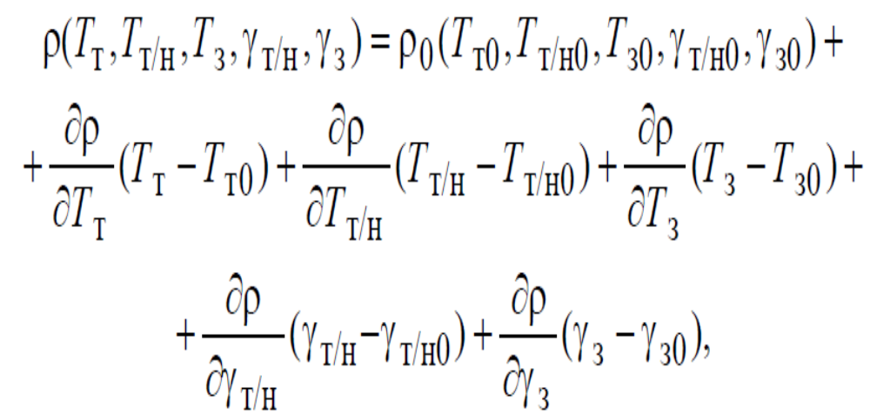
Получим:

Slide 18
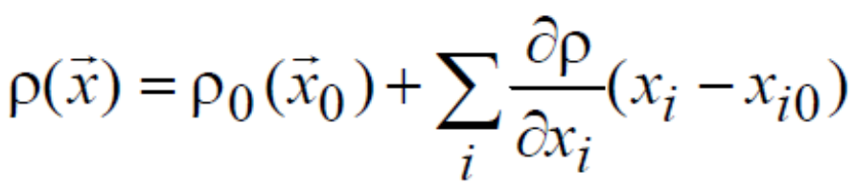
обозначим совокупность физических параметров через x, где xi – компоненты вектора x
ρ0 – внешнее изменение реактивности (если оно имело место).
Частные производные ∂ρ/∂x, отражающие чувствительность реактивности по отношению к изменению физических параметров активной зоны, называются коэффициентами реактивности.

Slide 19
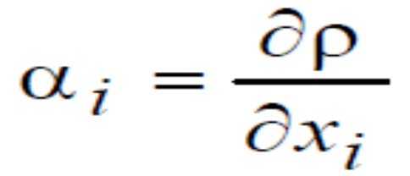
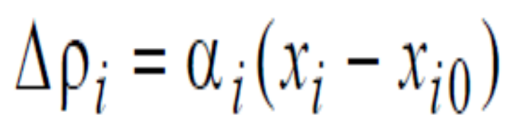
Обозначим эти коэффициенты реактивности
Изменения реактивности, связанные с изменением физических параметров, называются эффектами реактивности:

Slide 20
Поскольку физические параметры активной зоны в нестационарных процессах могут изменяться со временем,
то реактивность благодаря обратным связям также изменяется со временем.
При этом сами обратные связи через реализующие их коэффициенты реактивности могут изменяться в ходе нестационарного процесса.

Slide 21
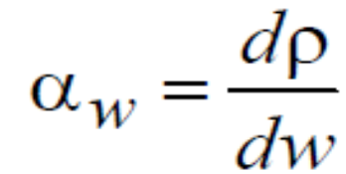
Таким образом в реакторе при наличии обратных связей могут возникать достаточно сложные переходные процессы, по своему характеру существенно отличающиеся от простых кинетических процессов при внешних изменениях реактивности.
Если причиной изменения совокупности физических параметров активной зоны является изменение мощности, возникшее вследствие внешнего воздействия на реактивность, то может быть определена еще одна важная характеристика реактора – мощностной коэффициент реактивности:

Slide 22
Под обозначением "w" может подразумеваться полная мощность реактора, относительная мощность, удельная мощность активной зоны.
В зависимости от определения мощности используется та или иная размерность мощностного коэффициента αw.
Мощностной коэффициент является важной и удобной характеристикой реактора для задач управления.

Slide 23
Если мощностной коэффициент отрицателен, то существует связь между изменением асимптотического значения мощности и изменением величины реактивности, возвращающей реактор в стационарное состояние после внешнего возмущения:
Δρ = αw*Δw.
Эта связь может быть использована для определения мощностного коэффициента на действующем реакторе.

Slide 24
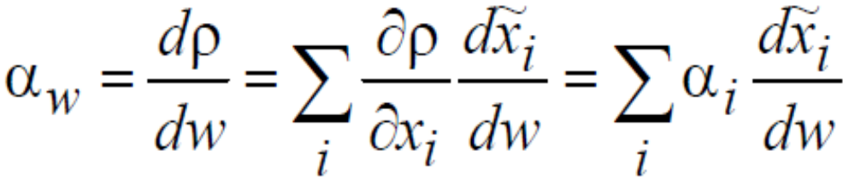
Истинными причинами изменения баланса нейтронов и реактивности в переходных процессах являются изменения физических параметров активной зоны,
Поэтому можно установить связь мощностного коэффициента с коэффициентами реактивности по этим параметрам:
где под xi подразумевается установившееся, асимптотическое значение параметра xi как функции мощности.

Slide 25
Это утверждение требует пояснения:
При быстром, например, скачкообразном изменении реактивности, приводящем к быстрому изменению мощности,
физические параметры активной зоны (температуры топлива, замедлителя и др.)
в силу инерционности из-за конечной массы и теплоемкости
не сразу приобретают значения, соответствующие достигнутому асимптотическому уровню мощности.

Slide 26
В быстром переходном процессе сами параметры x_{i} и, соответственно, производные dw dx_{i} становятся функциями времени.
В этих условиях определение
теряет смысл, поскольку
α_{w} перестает быть константой.
Только по прошествии определенного времени, при достижении физическими параметрами асимптотических значений, устанавливается однозначное соответствие между физическими параметрами и мощностью, позволяющее определить мощностной коэффициент как константу, характеризующую свойства активной зоны.

Slide 27
Отсюда следует один важный вывод:
нельзя использовать мощностной коэффициент реактивности при анализе быстропротекающих динамических процессов, характеризующихся скоростями протекания, превышающими скорость изменения физических параметров активной зоны.
В частности, такая ситуация может возникать при аварийных процессах с быстрым вводом положительной реактивности.

Slide 28
Но если управление реактором осуществляется плавными изменениями реактивности и медленными изменениями мощности
так, что основные физические параметры, существенные для безопасности (температура топлива, температура и плотность теплоносителя), в переходном процессе в каждый момент успевают достигать своих асимптотических значений,
то использование мощностного коэффициента реактивности вполне оправдано.

Slide 29
Как и все коэффициенты реактивности, определяемые через первую производную реактивности по изменяемому физическому параметру,
мощностной коэффициент сам может быть функцией мощности и совокупности исходных значений физических параметров активной зоны, т.е. состояния реактора.

Slide 30
В Правилах ядерной безопасности сформулированы общие требования к коэффициентам реактивности,
состоящие в том, что значения коэффициентов реактивности по удельному объему теплоносителя, по температуре теплоносителя, по температуре топлива и по мощности реактора не должны быть положительными
во всем диапазоне изменения параметров реактора при нормальной эксплуатации, нарушениях нормальной эксплуатации и проектных авариях.

Slide 31
Правила ядерной безопасности не устанавливают каких-либо требований к количественным значениям коэффициентов реактивности.
Тем не менее следует иметь в виду, что отрицательные обратные связи реализуют сопротивление любому внешнему воздействию,
будь то случайное изменение физических свойств активной зоны, вызванное нарушениями нормальной эксплуатации, плановое изменение реактивности, связанное с управлением мощностью, или аварийный останов реактора.

Slide 32
Количественные значения коэффициентов реактивности должны быть такими, чтобы соответствующие отрицательные обратные связи не влияли на управляемость и безопасность реактора.
В качестве внешних причин, приводящих к возмущениям физических параметров и баланса нейтронов в активной зоне, могут быть:
изменения расхода и входной температуры теплоносителя, изменение давления в первом контуре, изменение концентрации растворенного в теплоносителе поглотителя (борной кислоты) и пр.

Slide 33
Соответственно, могут быть определены коэффициенты реактивности по расходу, входной температуре, давлению и т.д.
Подобным образом могут быть определены и другие коэффициенты реактивности по входным параметрам.
Они могут быть получены из измерений на действующем реакторе и использованы при исследованиях комплексных динамических процессов в первом контуре.

Slide 34
Коэффициенты реактивности по физическим параметрам активной зоны
Каковы бы ни были внешние воздействия, приводящие к развитию переходных процессов,
все они проявляют себя через изменение внутренних физических свойств активной зоны, непосредственно влияющих на баланс нейтронов
и коэффициент размножения нейтронов.

Slide 35
В частном случае, для реакторов на тепловых нейтронах оценка основных коэффициентов реактивности может быть произведена на основе классической формулы :
K = η μ ϕ θ Р
где η – число вторичных нейтронов на захват в топливе;
μ – коэффициент размножения на б. н.;
ϕ – вероятность избежать захвата при замедлении;
θ – коэффициент использования тепловых нейтронов.
Р - вероятность избежать утечки

Slide 36
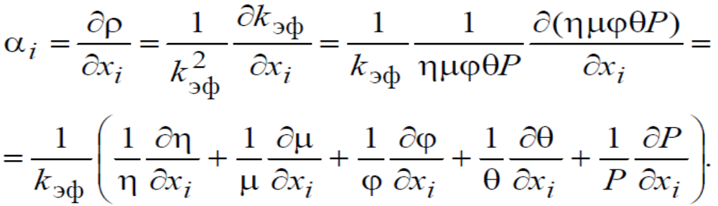
Коэффициент реактивности по произвольному физическому параметру xi можно представить в виде:
Ценность формулы состоит в том, что она позволяет выразить коэффициент реактивности через составляющие баланса нейтронов и таким образом дать ему четкую физическую интерпретацию.

Slide 37
Модели динамики и особенности нестационарных процессов в реакторах при наличии обратных связей

Slide 38
Наличие обратных связей существенно меняет характер нестационарных процессов при работе реактора на мощности.
Хотя основой описания нестационарных процессов является кинетика с учетом запаздывающих нейтронов,
в системе с обратными связями появляется новое качество – зависимость реактивности от меняющихся во времени физических параметров активной зоны.

Slide 39
Обратные связи в зависимости от их знака и величины могут играть как благоприятную стабилизирующую, так и дестабилизирующую роль в формировании переходных процессов.
Более того, изменения физических параметров, вызванные внешними причинами (изменения расхода, температуры теплоносителя, давления в активной зоне и пр.),
могут через обратные связи воздействовать на реактивность и инициировать нестационарные процессы в реакторе.

Slide 40
При этом возможны случаи, когда обратная связь способствует возникновению аварийной ситуации, затрудняет управление реактором с помощью системы регулирования.
Обоснование благоприятного диапазона обратных связей и безопасности реактора в принципе может быть произведено на базе динамических моделей,
достаточно полно учитывающих действие совокупности обратных связей как в проектных режимах, так и возможных запроектных ситуациях.

Slide 41
Заметим, что любая математическая модель физического объекта, базирующаяся на определенных исходных предположениях и предназначенная для решения конкретной задачи,
как правило, дает ограниченное и приближенное описание его свойств в конкретных условиях.
В зависимости от постановки задачи для одного и того же физического объекта могут быть созданы различные математические модели, отражающие те или иные особенности его поведения в различных условиях и дополняющие друг друга.

Slide 42
Наиболее простое качественное представление об особенностях нестационарных процессов при наличии обратных связей могут дать динамические модели, основанные на "точечном" приближении.
"Точечные" динамические модели представляют собой классическую систему уравнений кинетики, переформулированных для мощности реактора,
дополненную уравнениями, устанавливающими связь реактивности с физическими параметрами и мощностью.

Slide 43
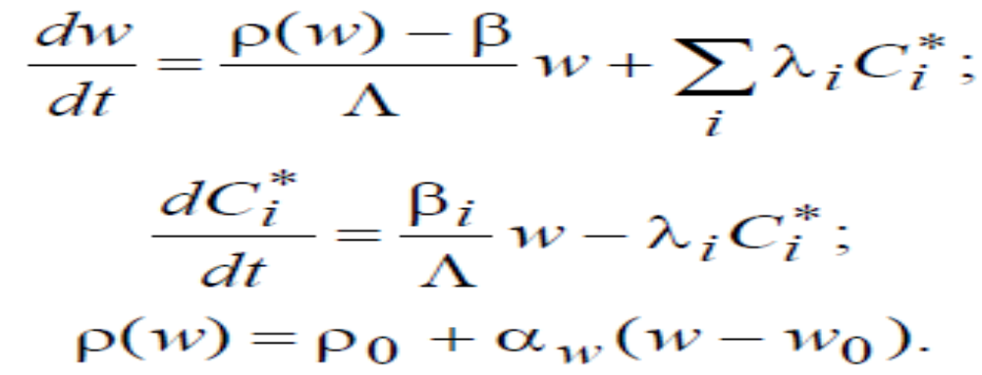
Простейшей динамической моделью является модель с непосредственной обратной связью по мощности:

Slide 44
под обозначением "w" может подразумеваться полная мощность реактора, относительная мощность, удельная мощность.
В зависимости от определения в уравнения кинетики вводится общий нормировочный коэффициент, соответствующий размерности w.
Так, удельная мощность (плотность энерговыделения на единицу объема активной зоны) связана с плотностью нейтронов соотношением:
w = n v Σ_{f} E ,
где v – скорость нейтронов;
Σf – сечение деления; Е – энергия на акт деления.

Slide 45
В соответствии с этим C_{i}∗ = C_{i} v Σ_{f} E .
В дальнейшем будем предполагать, что размерность C_{i∗} всегда соответствует принятой в данной конкретной модели размерности мощности.
ρ₀ – внешнее изменение реактивности.
В соответствии с определением и смыслом коэффициента реактивности по мощности α_{w} эта модель может быть использована для анализа достаточно медленных квазистационарных процессов, характеризующихся установлением однозначного соответствия между мощностью и физическими параметрами реактора.

Slide 46
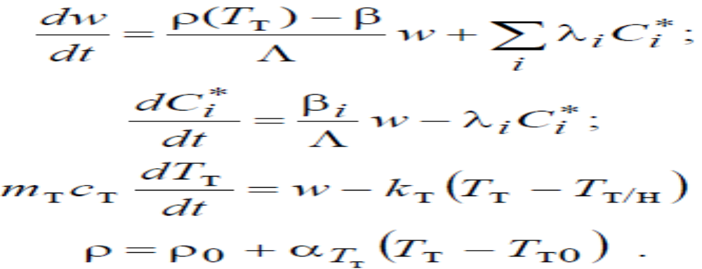
В качестве простого примера модели динамики, способной описать быстрый переходный процесс, рассмотрим "адиабатическую" модель с одной обратной связью по температуре топлива с учетом передачи тепла от топлива к теплоносителю:

Slide 47
В уравнении энергетического баланса в рамках точечной модели принято, что поток тепла от топлива к теплоносителю пропорционален разности средних температур топлива и замедлителя с коэффициентом теплопередачи kт.
Если средняя температура теплоносителя не меняется при изменении мощности реактора или меняется настолько незначительно, то в разности средних температур (Tт −Tт/н) этим изменением можно пренебречь, и при этом обратная связь по температуре и плотности теплоносителя отсутствует, то модель позволяет получить физически достаточно правильную качественную картину нестационарного процесса в реакторе при внешнем воздействии на реактивность.

Slide 48
В качестве примера рассмотрим качественные зависимости мощности реактора, температуры топлива и текущего значения реактивности
при исходном скачкообразном увеличении реактивности для вариантов переходных процессов в условиях отсутствия обратной связи (кинетика) и при наличии отрицательной обратной связи по температуре топлива.

Slide 49
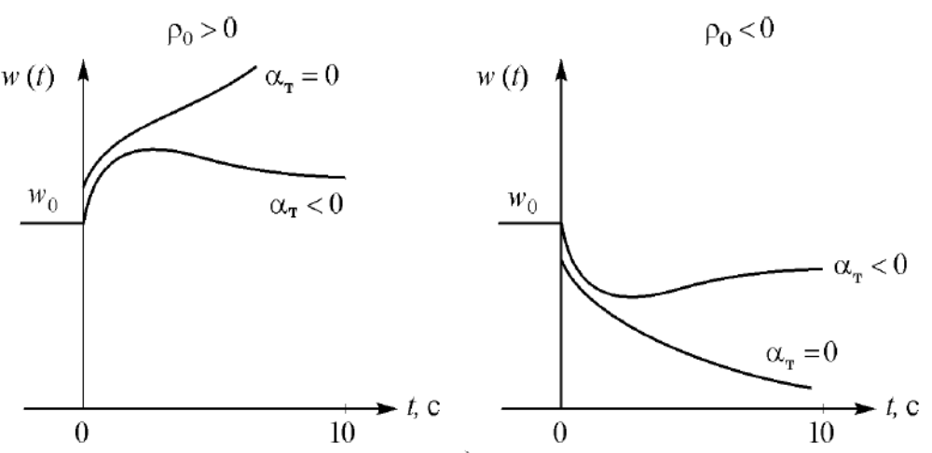
Изменение мощности реактора при скачке реактивности в условиях отсутствия отрицательной обратной связи по температуре топлива:

Slide 50
Изменение мощности реактора при скачке реактивности в условиях отсутствия и наличия отрицательной обратной связи по температуре топлива:

Slide 51
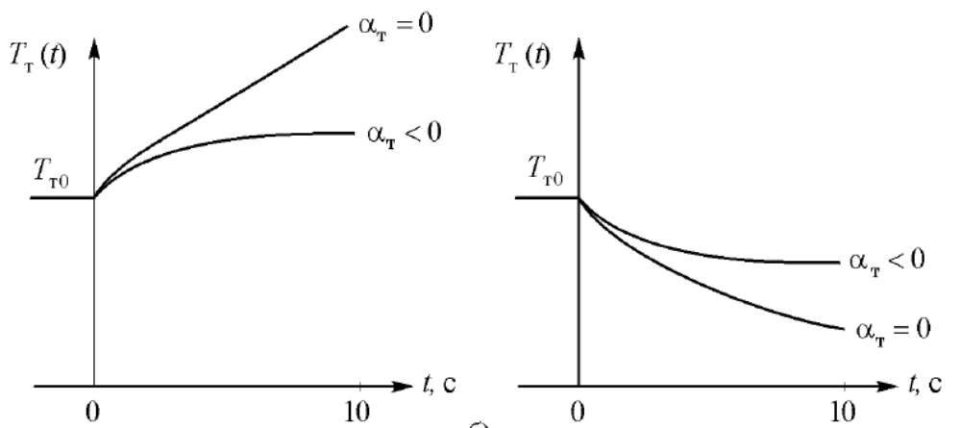
Изменение температуры топлива реактора при скачке реактивности в условиях отсутствия и наличия отрицательной обратной связи по температуре топлива:

Slide 52
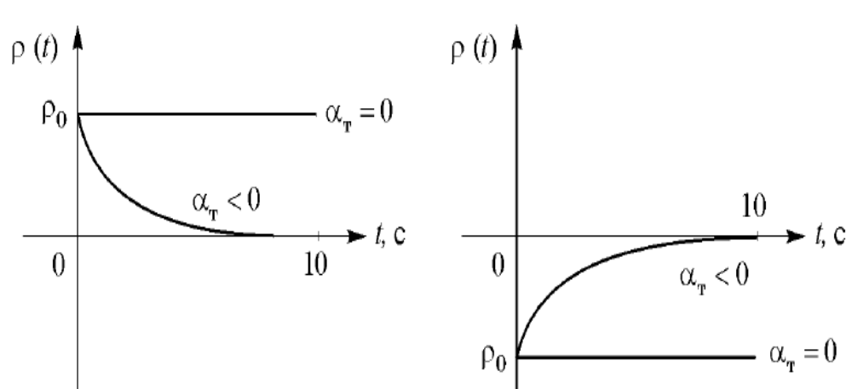
Изменение реактивности реактора при скачке реактивности в условиях отсутствия и наличия отрицательной обратной связи по температуре топлива:

Slide 53
Отсутствие обратной связи приводит к неограниченному росту мощности реактора и температуры топлива.
Отрицательная обратная связь ограничивает рост мощности и температуры при положительном скачке реактивности и снижение мощности и температуры при отрицательном скачке.
При этом чем сильнее обратная связь, тем быстрее устанавливаются асимптотические значения мощности реактора и температуры топлива.

Slide 54
Модель с обратной связью по мощности может дать неправильный, заниженный результат в величине мощности на начальной стадии переходного процесса,
и практически совпадающий с "точным" результат в области, где температура топлива достигает своего асимптотического значения.
Сравним результаты расчетов по двум рассмотренным моделям:

Slide 55
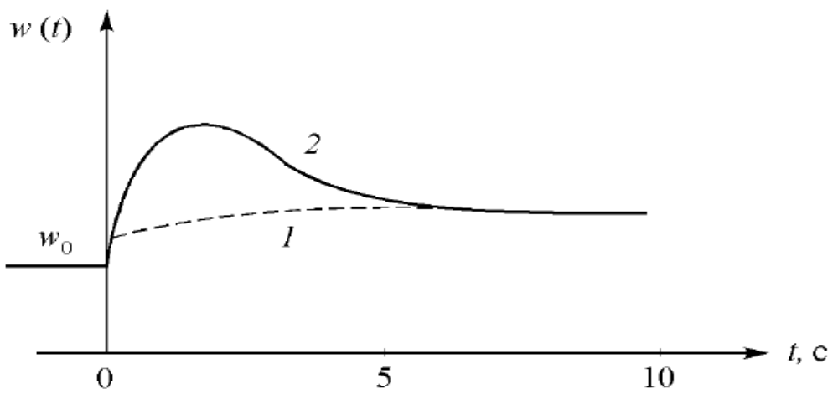
Изменение мощности реактора в моделях с обратной связью по мощности реактора 1 и
по температуре топлива 2:

Slide 56
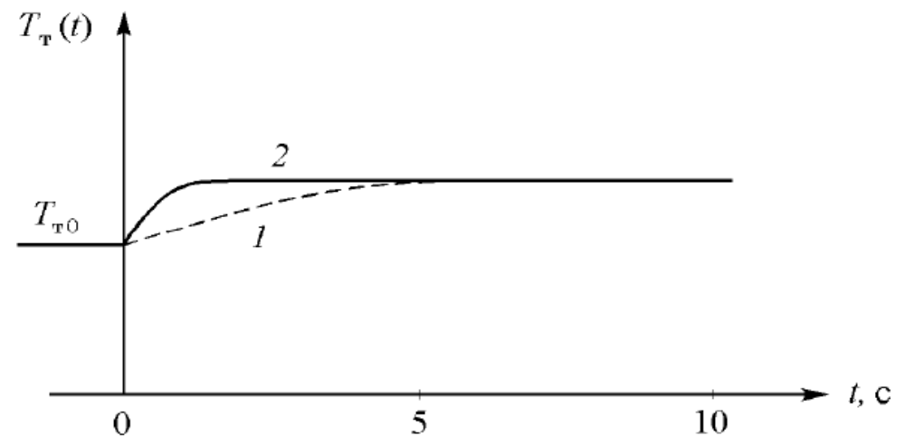
Изменение температуры топлива в моделях с обратной связью по мощности реактора 1 и
по температуре топлива 2:

Slide 57
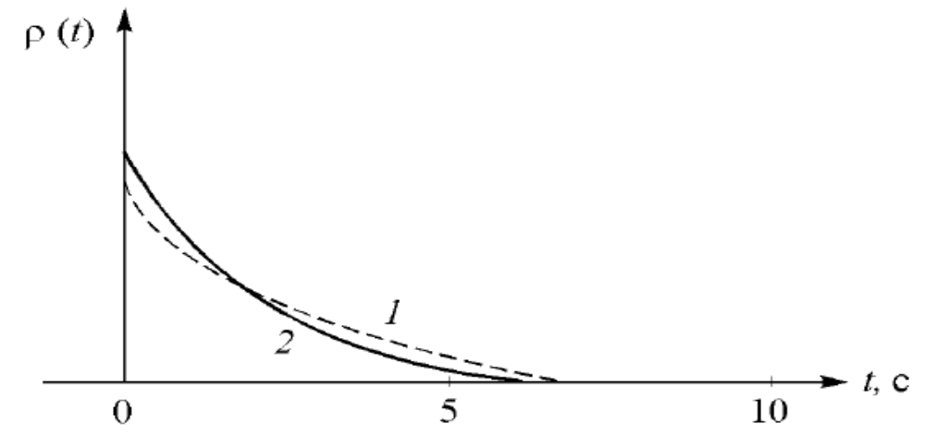
Изменение реактивности реактора в моделях с обратной связью по мощности реактора 1 и
по температуре топлива 2:

Slide 58
Энерговыделение в отдельных компонентах активной зоны может происходить за счет
как реакции деления, так и других физических механизмов
(замедление нейтронов, поглощение нейтронов и гамма-квантов).
Естественно, если в каком-либо компоненте отсутствует деление ядер, то отсутствуют и эмиттеры запаздывающих нейтронов.

Slide 59
Рассмотрим в качестве примера математическую модель с двумя обратными связями:
по температуре топлива и по температуре теплоносителя – воды.
Учтем, что в нормальных условиях скорость теплоносителя настолько высока, что время его прохождения через активную зону составляет доли секунды.
Будем предполагать, что любое возмущение входных параметров практически мгновенно отражается на средней температуре теплоносителя внутри активной зоны.

Slide 60
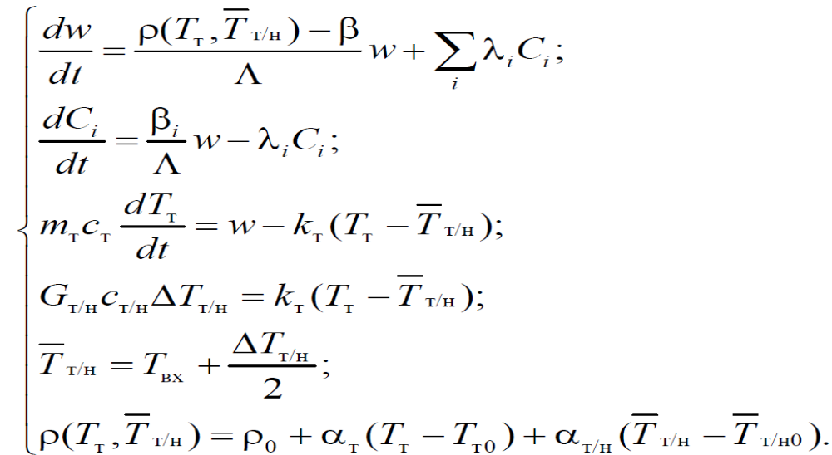
Математическая модель нестационарных процессов при сделанных предположениях имеет следующий вид:

Slide 61
Рассмотрим качественные зависимости физических параметров легководного реактора при резком понижении температуры теплоносителя на входе в активную зону.

Slide 62
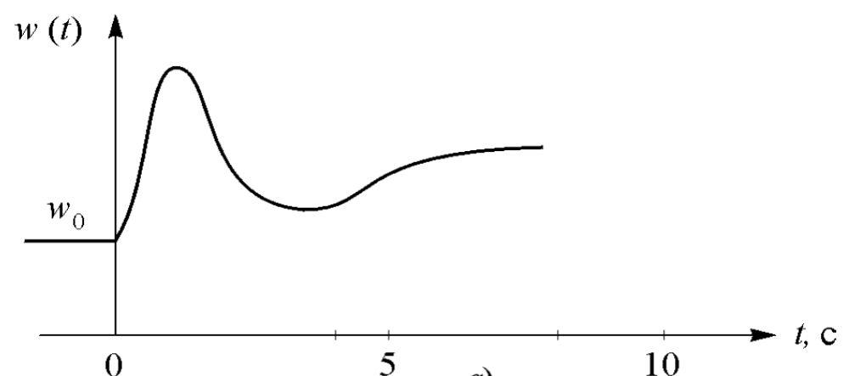
Изменение мощности реактора при мгновенном понижении температуры теплоносителя на входе в активную зону

Slide 63
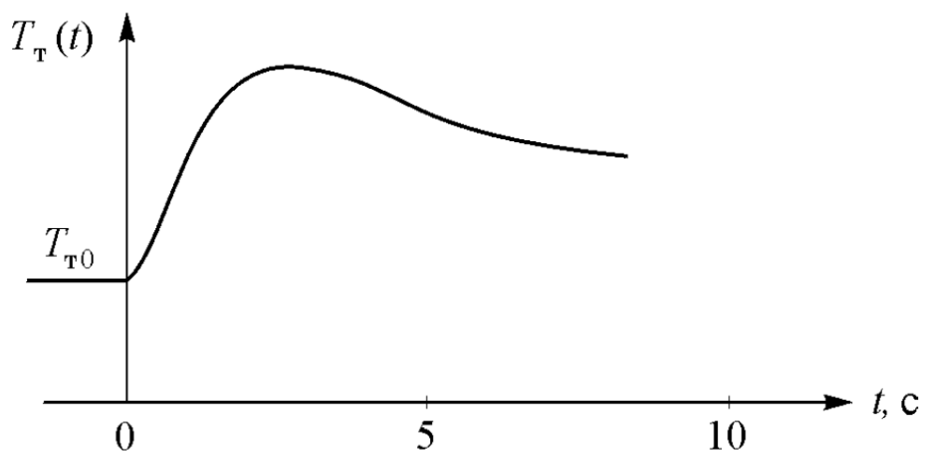
Изменение средняя температура топлива реактора при мгновенном понижении температуры теплоносителя на входе в активную зону

Slide 64
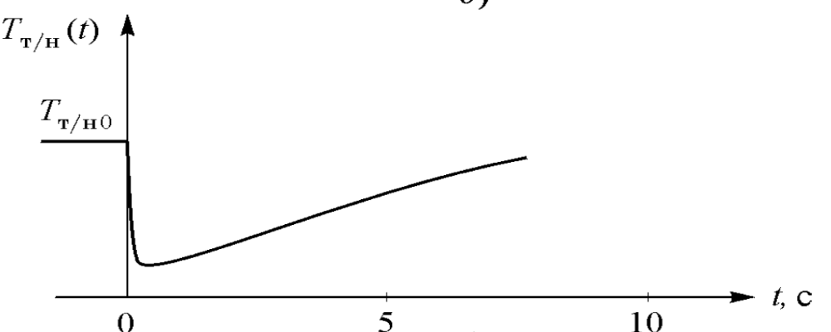
Изменение средней температура теплоносителя реактора при мгновенном понижении температуры теплоносителя на входе в активную зону

Slide 65
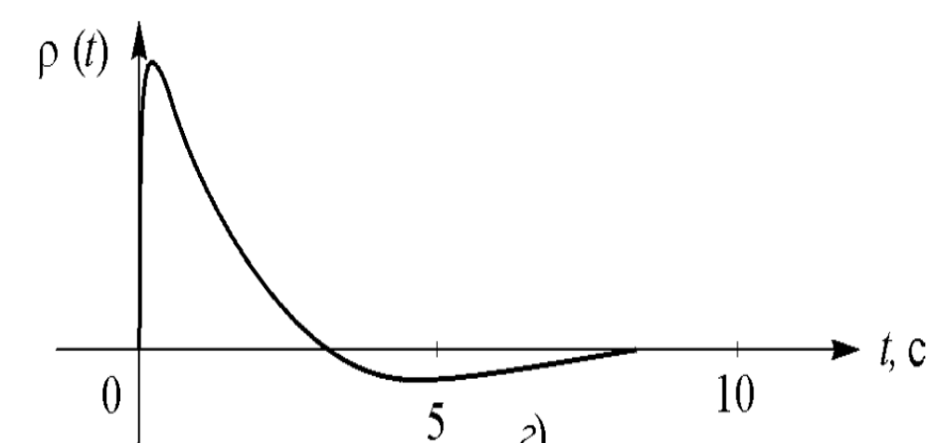
Изменение реактивности реактора при мгновенном понижении температуры теплоносителя на входе в активную зону

Slide 66
Отрицательная обратная связь по температуре теплоносителя в определенных условиях
(при понижении средней температуры) способна инициировать ввод значительной положительной реактивности,
Во-вторых, что отрицательный эффект реактивности по температуре топлива, несмотря на свое быстродействие, в данной ситуации оказывается запаздывающим по отношению к эффекту, связанному с изменением средней температуры теплоносителя.
Наличие нескольких типов обратных связей с разными знаками и постоянными времени и их совместное проявление в переходных процессах существенно осложняет картину динамики как при управлении реактором.

Slide 67
Обоснование безопасности требует тщательного анализа переходных процессов в различных проектных и возможных запроектных ситуациях,
обеспечения проектными средствами благоприятных знаков и количественных величин обратных связей,
жестких ограничений на возможные несанкционированные вводы положительной реактивности,
эффективности систем управления и аварийной защиты, способных подавить неблагоприятное развитие нестационарных процессов.

Slide 68
ОТРАВЛЕНИЕ КСЕНОНОМ
И ПРОСТРАНСТВЕННАЯ НЕУСТОЙЧИВОСТЬ ПОЛЯ ЭНЕРГОВЫДЕЛЕНИЯ В РЕАКТОРЕ

Slide 69
В реакторах больших размеров, составляющих десятки длин миграции, может наблюдаться заметная чувствительность поля энерговыделения к локальным возмущениям физических параметров активной зоны.
Для значительной деформации поля нейтронов в реакторе с характерным размером
(30–50) М достаточно внесения локальных изменений коэффициента размножения, существенно меньших или сравнимых с долей запаздывающих нейтронов.

Slide 70
Наличие положительной обратной связи в коэффициенте размножения создает предпосылки к пространственной неустойчивости поля энерговыделения. Классическим примером реактора с неустойчивым полем энерговыделения являются реакторы РБМК
В дочернобыльский период они обладали сильной положительной обратной связью по паросодержанию.
Неустойчивость поля энерговыделения привела к необходимости разработки и внедрения специальной автоматической системы локального управления (ЛАР), с помощью которой обеспечивается необходимый уровень стабилизации.

Slide 71
При достаточно высоком уровне плотности потока нейтронов, когда скорость выгорания ксенона соразмерна скорости его образования за счет распада йода,
в реакторе может возникнуть положительная обратная связь, обусловленная изменением захвата на ксеноне.
Рассмотрим качественная зависимость концентрации йода и ксенона от времени при изменении плотности потока нейтронов:

Slide 72
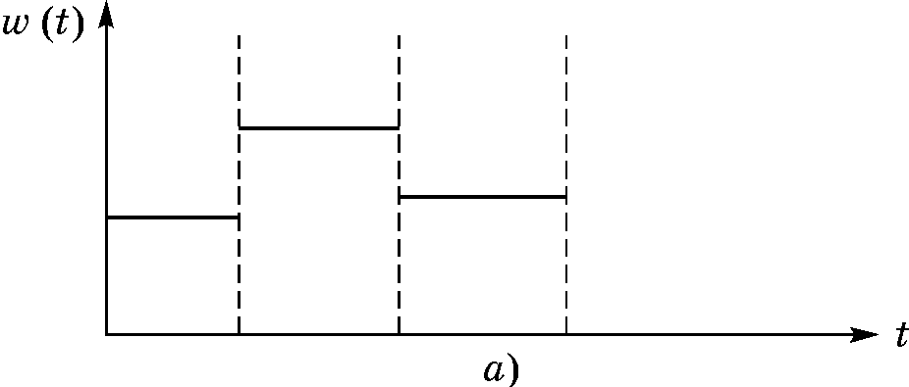
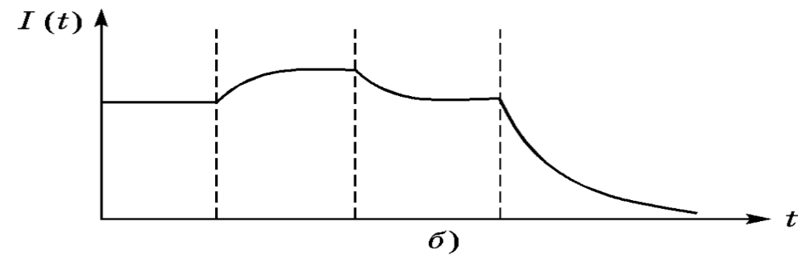
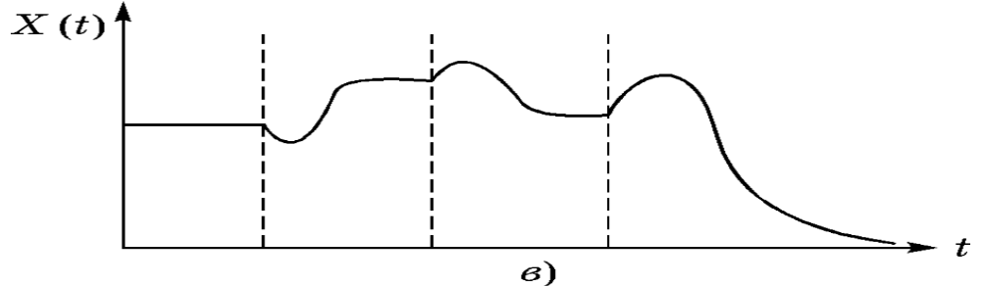

Slide 73
Быстрая положительная обратная связь, обусловленная выгоранием ксенона, и запаздывающая отрицательная обратная связь, обусловленная распадом йода,
создают предпосылки для пространственной неустойчивости поля энерговыделения в больших энергетических реакторах на тепловых нейтронах.
Продемонстрируем феномен пространственной неустойчивости на простом примере.
Рассмотрим одномерный плоский реактор с идеальным отражателем

Slide 74
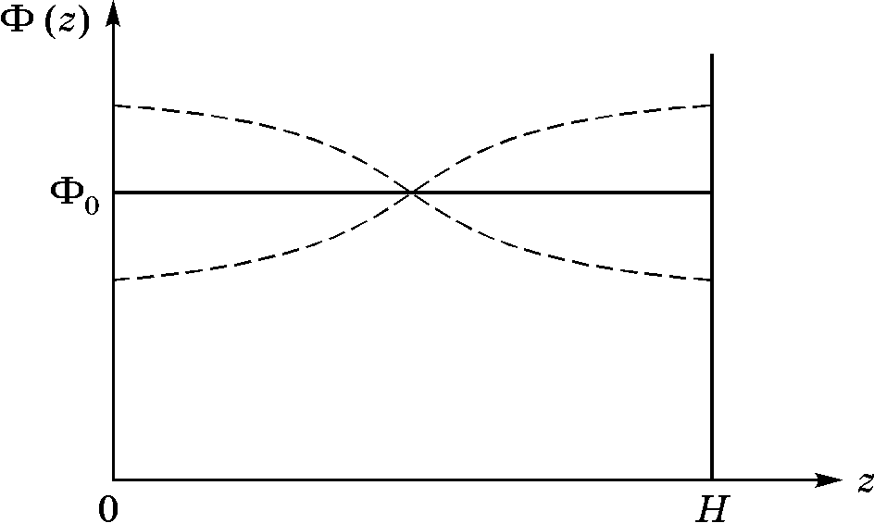
Модель плоского одномерного реактора

Slide 75

Ксеноновые колебания
Для анализа пространственных колебаний мощности используется величина аксиального офсета, зависящая только от времени переходного процесса.
Офсет (АО) определяется как разность мощностей в верхней и нижней половинах активной зоны относительно суммарной мощности

Slide 76
Аксиальные ксеноновые колебания проявляются через периодические возмущения в распределении энерговыделения по высоте активной зоны.
Основными причинами для их возникновения являются изменения положения регулирующих групп ОР СУЗ и изменения подогрева теплоносителя по высоте активной зоны при изменениях мощности.
Изменение положения групп ОР СУЗ вносит начальное возмущение офсета, которое инициирует развитие ксеноновых колебаний.
Если перемещением группы внесено возмущение офсета в фазе с уже существующими колебаниями, то это увеличивает их интенсивность и наоборот.

Slide 77
Уменьшение мощности при неизменном положении ОР СУЗ вызывает начальное увеличение офсета и восходящую фазу ко­лебаний.
Если увеличение офсета скомпенсировано погружением группы ОР СУЗ, то начальная фаза ксеноновых колебаний определяется исходной формой высотного распределения йода.
Непосредственно после снижения мощности доминирует процесс распада йода и увеличения концентрации ксенона.
Для исходного стационарного состояния с отрицательным или поло­жительным значением офсета снижение мощности возбуждает, соответственно, восходящую или нисходящую фазу ксеноновых колебаний.

Slide 78
Снижение мощности в условиях ксеноновых колебаний ведет к увеличению их интенсивности.
Увеличение мощности при неизменном положении ОР СУЗ вызывает начальное уменьшение офсета и нисходящую фазу колебаний.
Непосредственно после увеличения мощности доми­нирует процесс выгорания ксенона.
Фаза ксеноновых колебаний определяется изменением офсета: отрицательное или положи­тельное приращение офсета возбуждает соответственно нисхо­дящую или восходящую фазу ксеноновых колебаний.

Slide 79
Азимутальные ксеноновые колебания характеризуются пере­мещением точки максимума энерговыделения кассеты по кру­говой траектории в активной зоне. Такие колебания всегда затухают.
Диаметральные ксеноновые колебания обнаруживаются по перемещению максимума энерговыделения по диаметру активной зоны.
Такие колебания могут возбуждаться при несимметрич­ном воздействии, например, при падении и извлечении одного ОР или при подключении циркуляционной петли.
Диаметраль­ные колебания всегда затухают и не создают дополнительных проблем при управлении реактором.

Slide 80
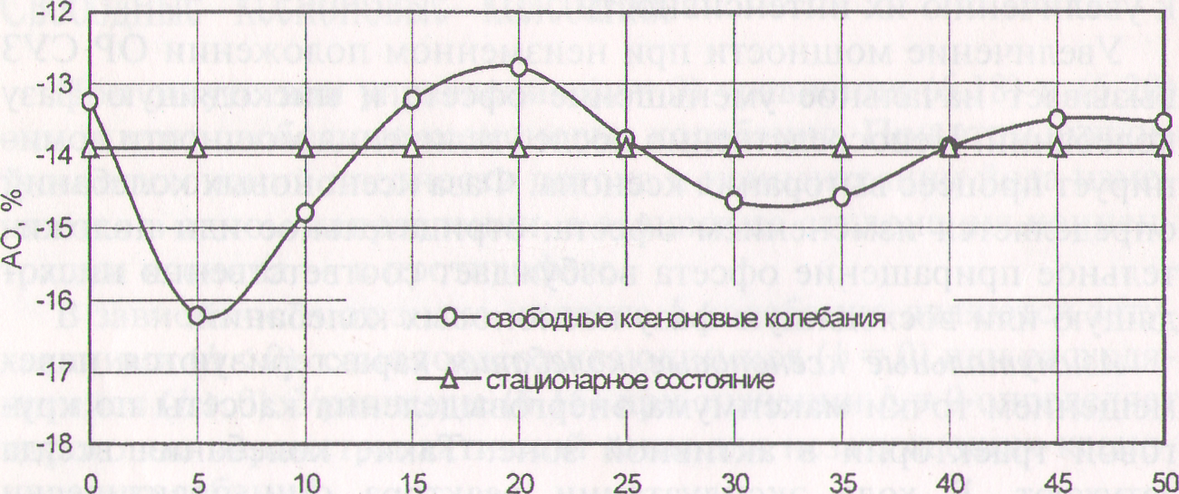
Свободные аксиальные ксеноновые колебания. Начало работы топливной загрузки

Slide 81
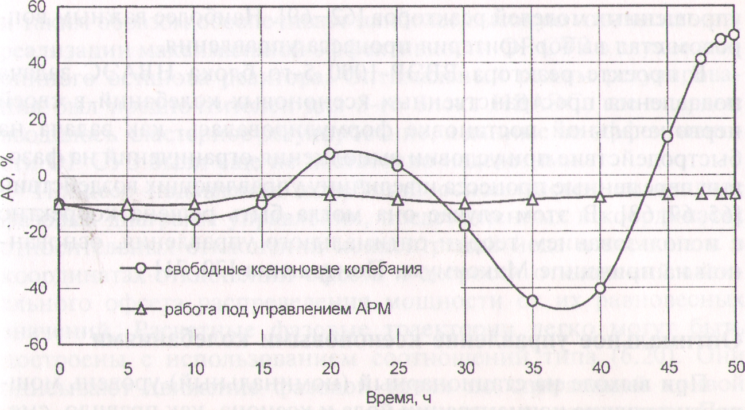
Стабилизирующее влияние АРМ на высотное распределение мощности. Конец работы топливной загрузки

Slide 82
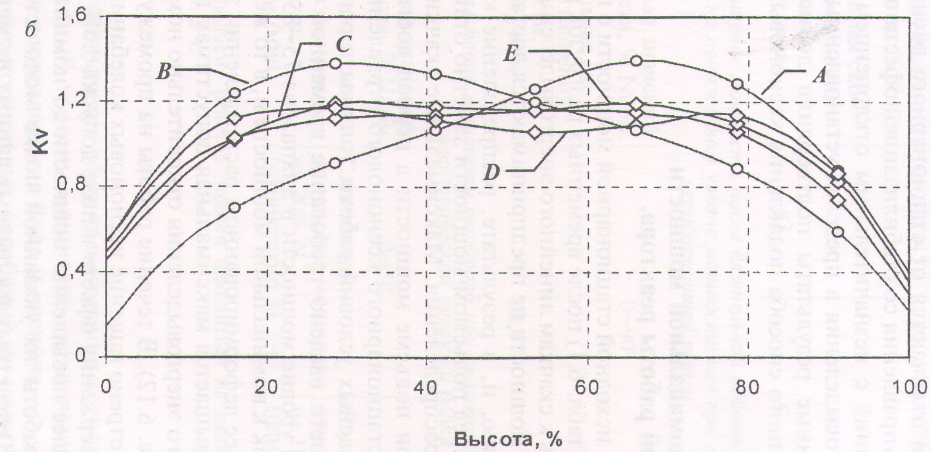
Формы распределения энерговыделения по высоте а.з. при развитии ксеноновых колебаний

